Slide 1

Bank Tkanek Oka
Okręgowy Szpital Kolejowy
Katowice
I Konferencja PSBTiK
50 lat bankowania tkanek w Polsce
08.06.2013

Slide 2
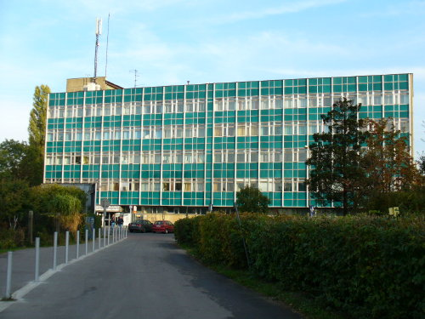
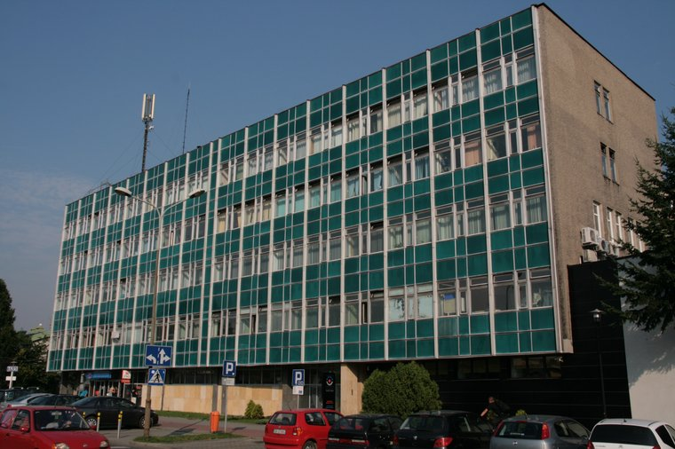
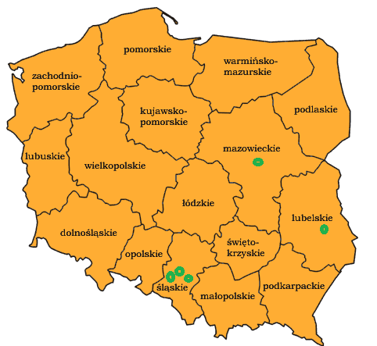
OSK Katowice

Slide 3
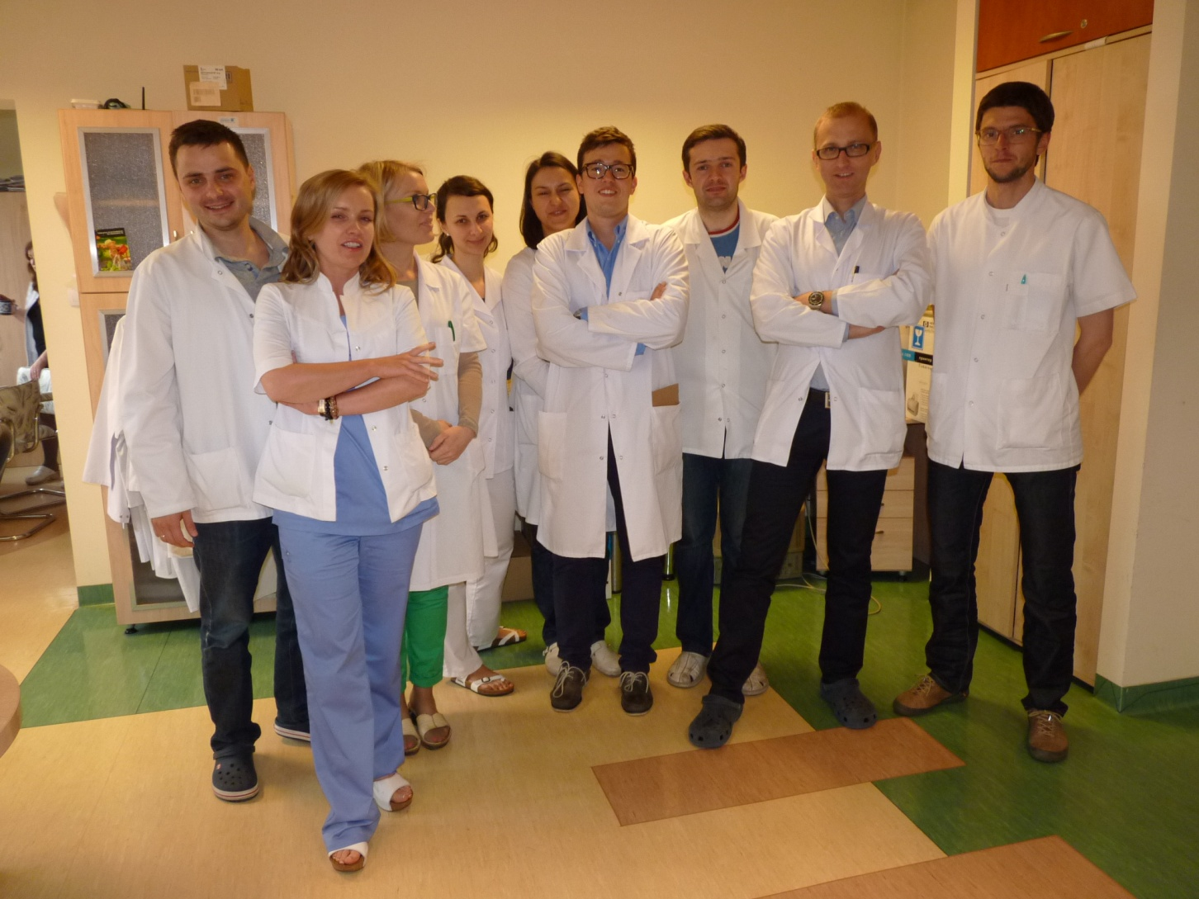
BTO OSK Katowice
Kierownik BTO: dr n. med. Ewa Wróblewska – Czajka
Osoba Odpowiedzialna: lek. Wojciech Mańkowski
Koordynator pracy BTO: mgr inż. Maria Grolik

Slide 4
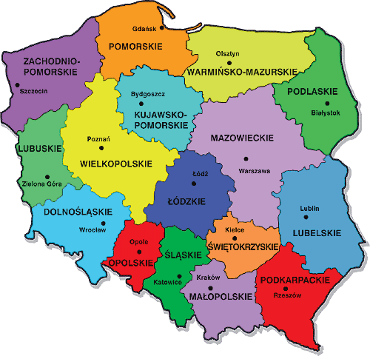
Obszar donacji

Slide 5
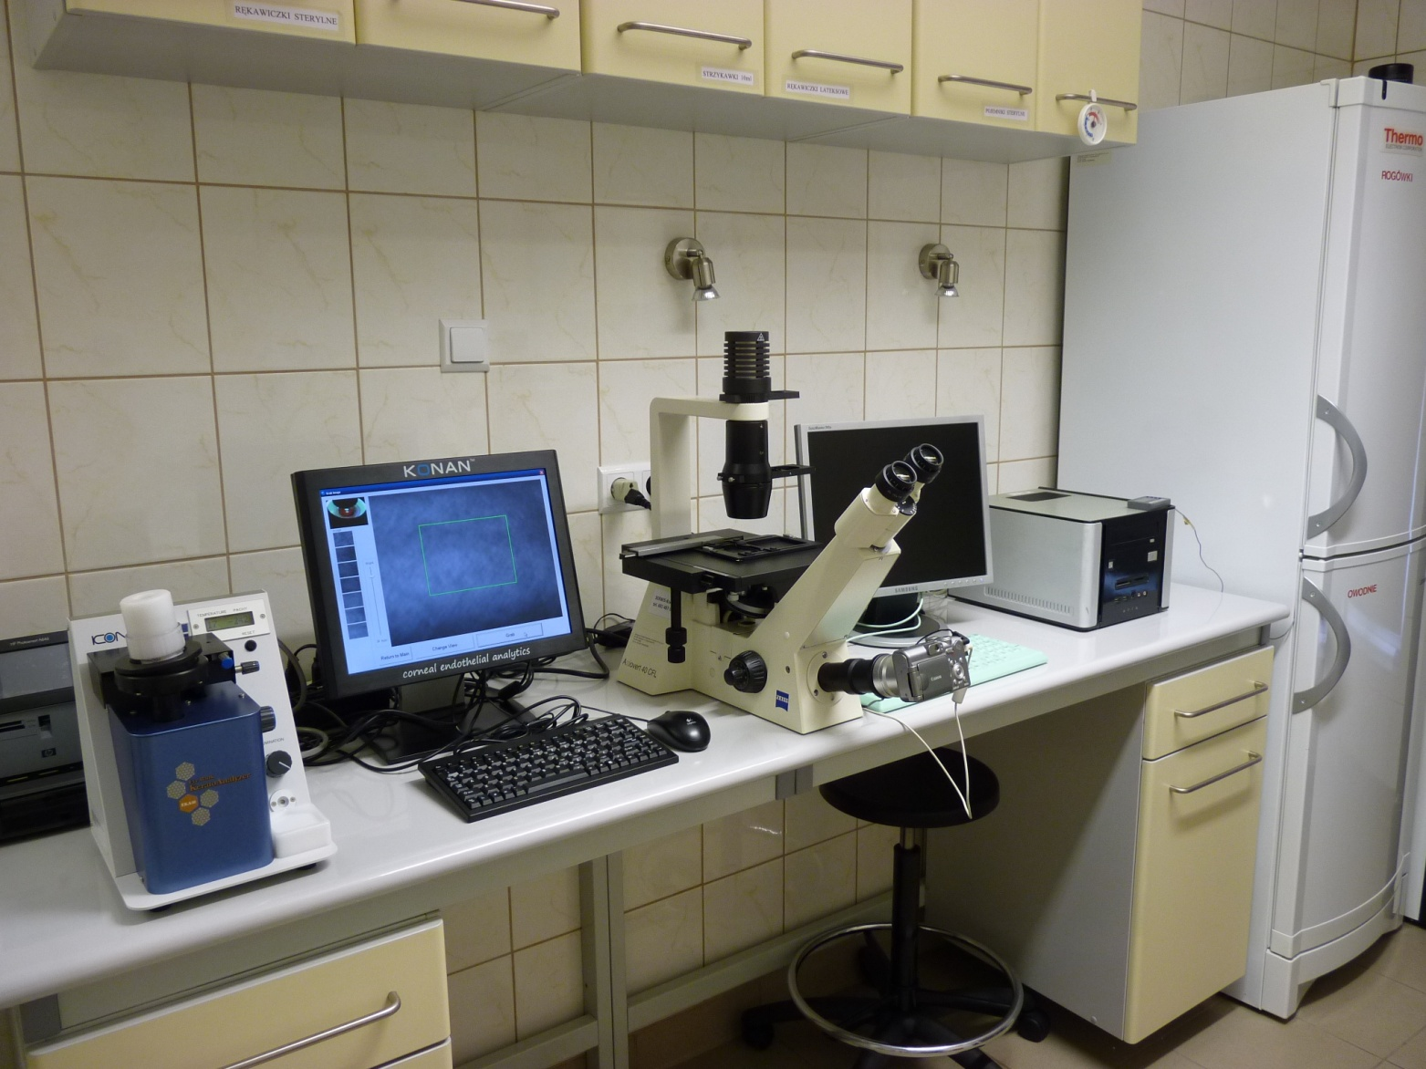
BTO OSK Katowice

Slide 6
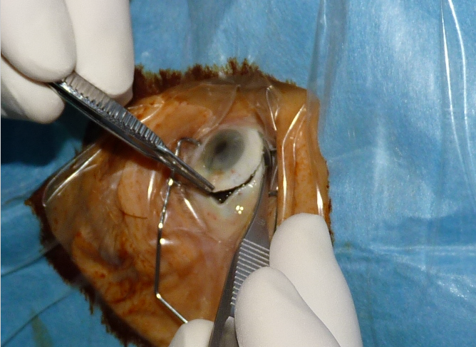
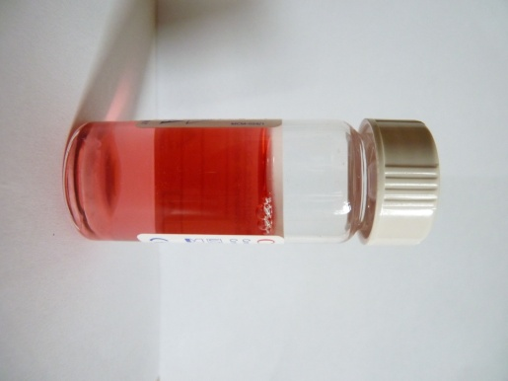
BTO OSK Katowice
Rok | 2007 | 2008 | 2009 | 2010 | 2011 | 2012 | 2013
Ilość | 52 | 62 | 49 | 54 | 58 | 60 | 54

Slide 7

Dziękuję za uwagę!

